Slide 1



Utilisez le mode Diaporama pour profiter de cette HDJ au format interactif

Slide 2

UNE HEURE DU JEUDI … SIMPLE… ET UTILE
Le selfcare est un sujet en perpétuelle évolution.
  Le groupe BPCE investit massivement depuis des années pour mettre à disposition de nos clients des services de BAD en phase avec notre marché et nos concurrents.
  Afin d’améliorer notre satisfaction client, nous devons accompagner nos clients pour être à la hauteur de leurs attentes.
En lien avec Le Fil Rouge présenté le 21 mars 2019, cette HDJ au format « interactif » doit répondre aux attentes des collaborateurs les plus avertis, comme à ceux nouvellement embauchés qui peuvent découvrir plus en détail les fonctionnalités du SELFCARE.
Le Mobile étant le canal de BAD de plus en plus privilégié par nos clients, nous avons axé une grande partie de cette HDJ sur des fonctionnalités Mobile.
Profitez de cette HDJ pour approfondir vos connaissances
et ainsi booster votre Bonus Digital
Prochainement, pilotez l’équipement en BAD et les données
clients grâce au tableau de bord dédié : le Digiboard
Les pages suivantes vous précisent :
  Le contexte
  Les 4 étapes clé pour gagner en réactivité
  Quelques fonctionnalités essentielles sur MOBILE
  Quelques fonctionnalités Direct Ecureuil Internet
  …Puis participez à notre quiz !
Bonus Digital du PNB Activité Nouvelle :
+75 € / client actif sur la Banque à Distance
+50 € / client équipé E-document
+15 € / opt-in récolté
+10 € / contrat signé en SED
+5 € / client équipé Sécur'Pass
+3 € / contrat signé en SAG
BONNE (RE)DÉCOUVERTE
DU SELFCARE

Slide 3





Soyons tous des experts digitaux
Quels bénéfices apportent la Banque à Distance ?
POUR MON CLIENT
POUR MOI
Une autonomie totale partout et en tout temps 365j 7J/24h, lui permettant de gérer, simuler, souscrire et prendre RDV avec son conseiller.
Dégager du temps commercial sur des tâches à faible valeur ajoutée,
Recevoir des clients à potentiel,
Travailler à distance mes clients appétants aux canaux digitaux.
Les Prérequis obligatoires
Je possède
Un compte de dépôt ou un livret d’épargne
Le contexte
Un abonnement BAD composé des 4 services (Internet, Mobile,
Tél., Téléconseiller)
Je suis
Un client particulier
Un ordinateur ou un Smartphone (ou tablette) équipé de l’appli Banque(Android) ou Banxo (IOS)
Un numéro de tél. mobile renseigné dans Mysys
+ SOL SMS afin de réaliser
des opérations sécurisées.
+ un email renseigné
dans Mysys afin d’être notifié.

Slide 4
Mon client doit être équipé, (in)formé et accompagné pour réaliser en toute autonomie
ses opérations sur son mobile ou son ordinateur.
Collecte des coordonnées lors de l’entrée
en relation : téléphone fixe, portable et email
Souscription aux 4 services de BAD PART (Internet, Mobile, Téléphone, Téléconseiller) et à SOL / Sécur’Pass
ETAPE 1
Les 4 étapes clé pour gagner en réactivité
Souscription au service eDocument pour les clients éligibles
ETAPE 2
ETAPE 3
Accompagnement et démonstration client. Indispensable pour lever les freins à l’utilisation.
ETAPE 4

Slide 5
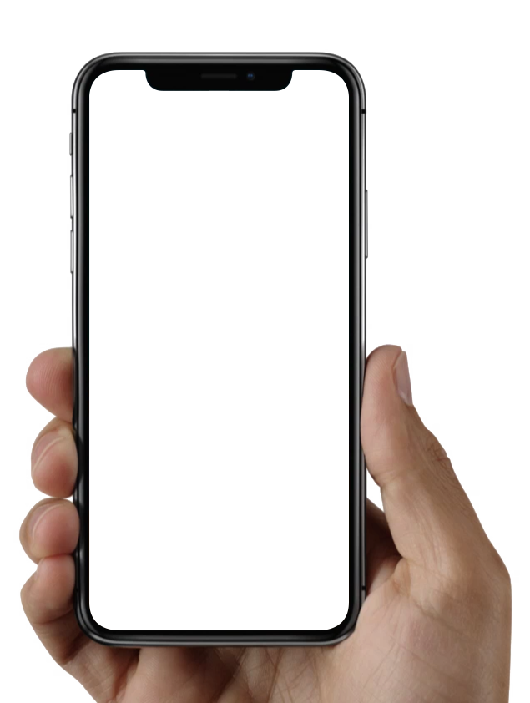

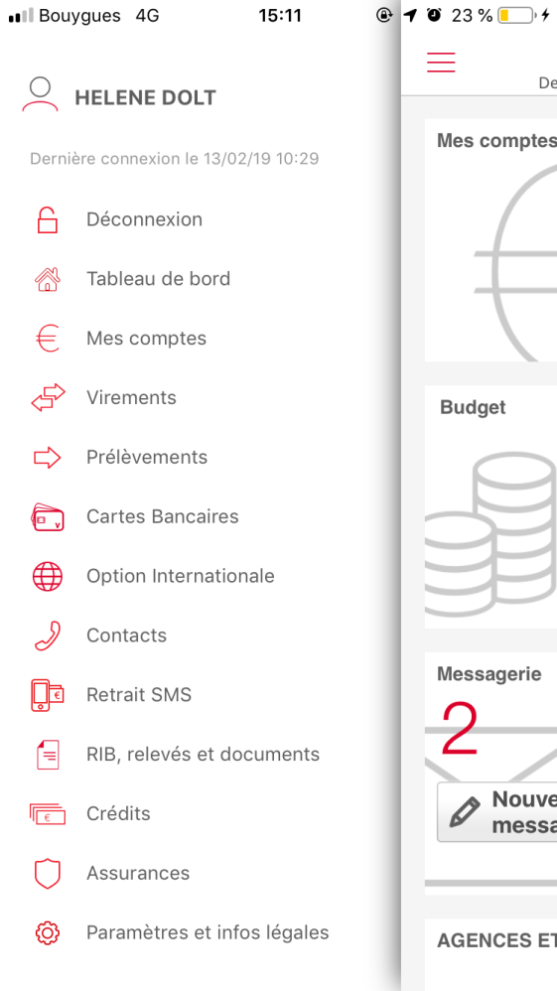












Les principales fonctionnalités Selfcare Mobile à maîtriser et promouvoir auprès de nos clients
NOUVEAU
VIRGINIE MARTIN
Voir le profil
NOUVEAU
Le mobile
Cliquez à l’aide de votre souris sur les différentes fonctionnalités à découvrir
Puis cliquez sur cette icone présente dans les différentes slides pour revenir à ce menu

Slide 6

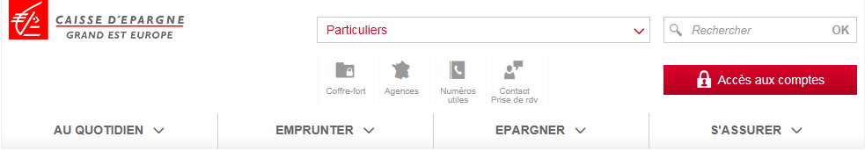

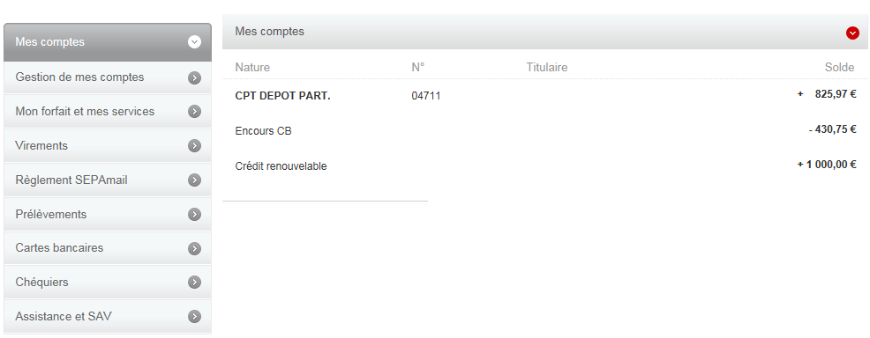

Les principales fonctionnalités Selfcare DEI à maîtriser et promouvoir auprès de nos clients
NOUVEAU
DIRECT ECUREUIL INTERNET

Slide 7
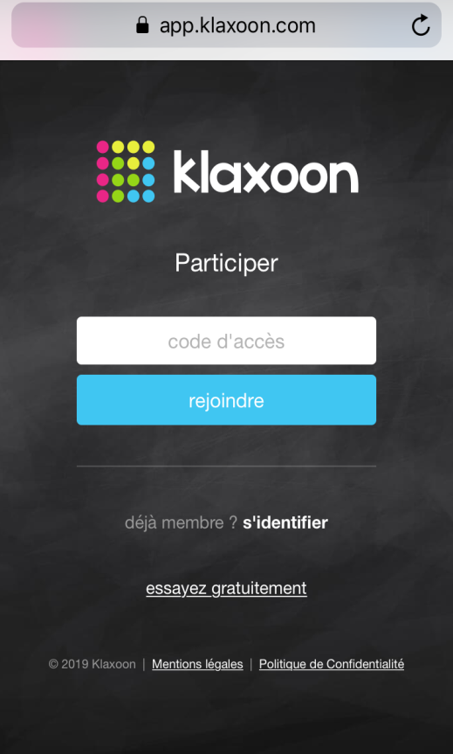
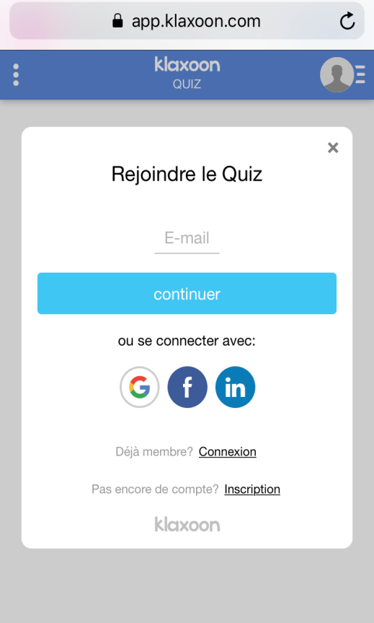


Testez vos connaissances !
Connectez vous depuis le navigateur de votre Smartphone à la page app.klaxoon.com
Renseignez le code MTYSME*
et saisissez votre email professionnel
Participez sans attendre au quizz pour tenter
de gagner de nombreux lots
QUIZ
*Le code d’accès au quiz de l’HDJ du 18 avril est le C5JCZZ

Slide 8
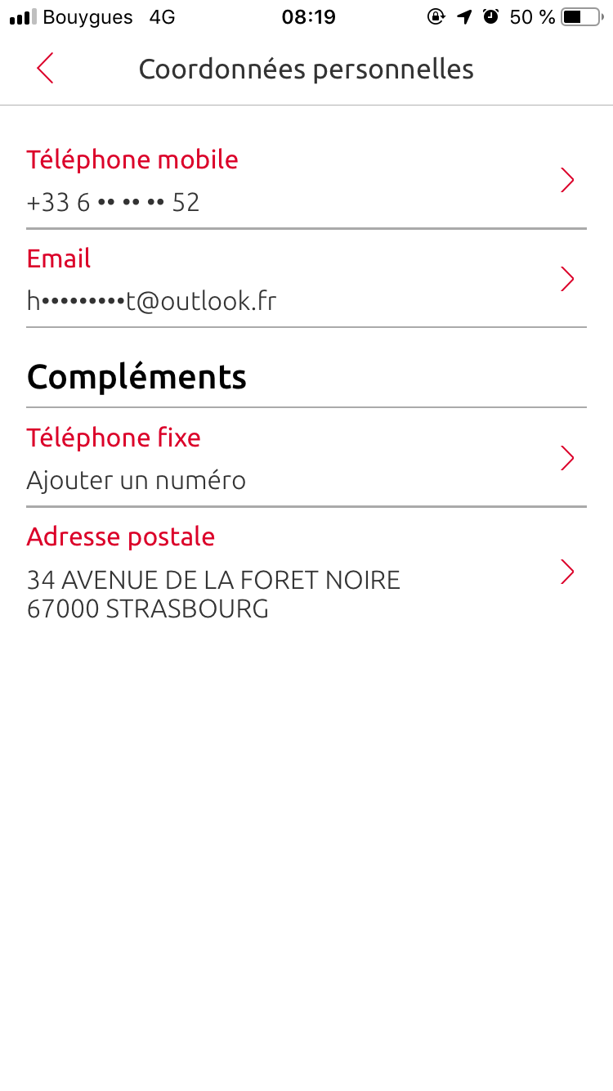

Consulter et modifier ses coordonnées
Consulter et modifier ses coordonnées
NOUVEAU
Permettre à nos clients de mettre à jour leurs coordonnées, en toute autonomie et de manière sécurisée.
pratique : le client est autonome. Il peut vérifier et mettre
à jour ses coordonnées
réactif : la prise en compte est immédiate
Opération sécurisée : la modification de l’adresse email nécessite la détention du service Sécur'Pass ou SOL SMS avec un terminal habituel.
Les coordonnées modifiées par le client se mettent automatiquement à jour dans MySys.
Modification de l’adresse email
et du téléphone fixe possible
Cliquez sur cette icone pour revenir au menu
Fiche
pratique

Slide 9
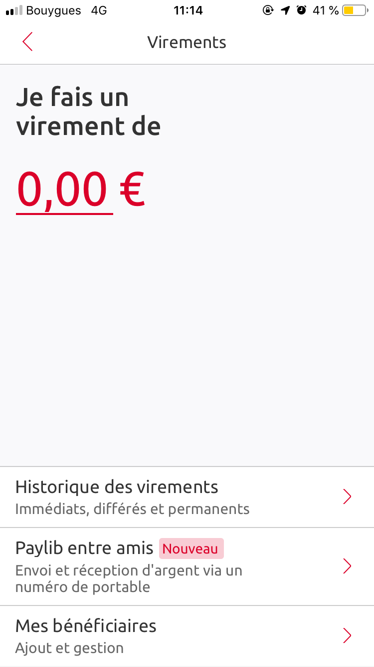
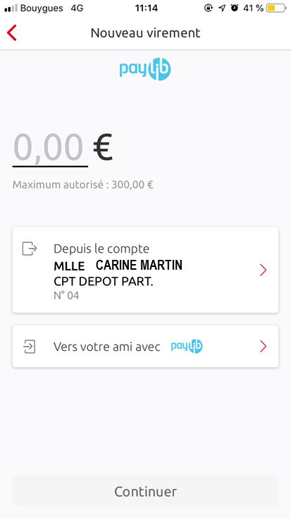
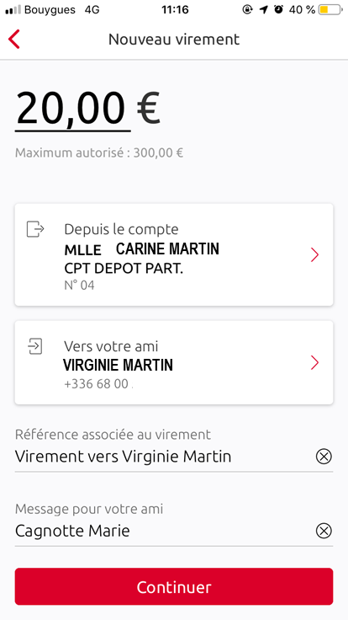
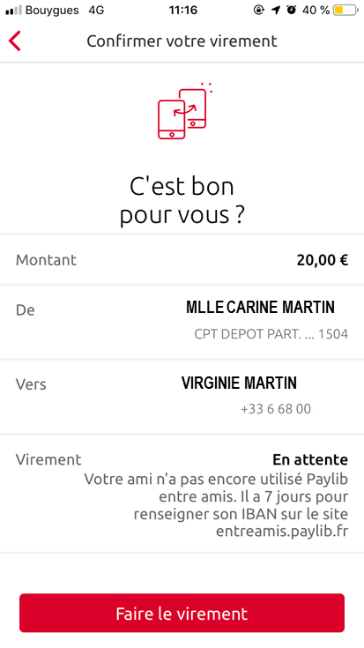
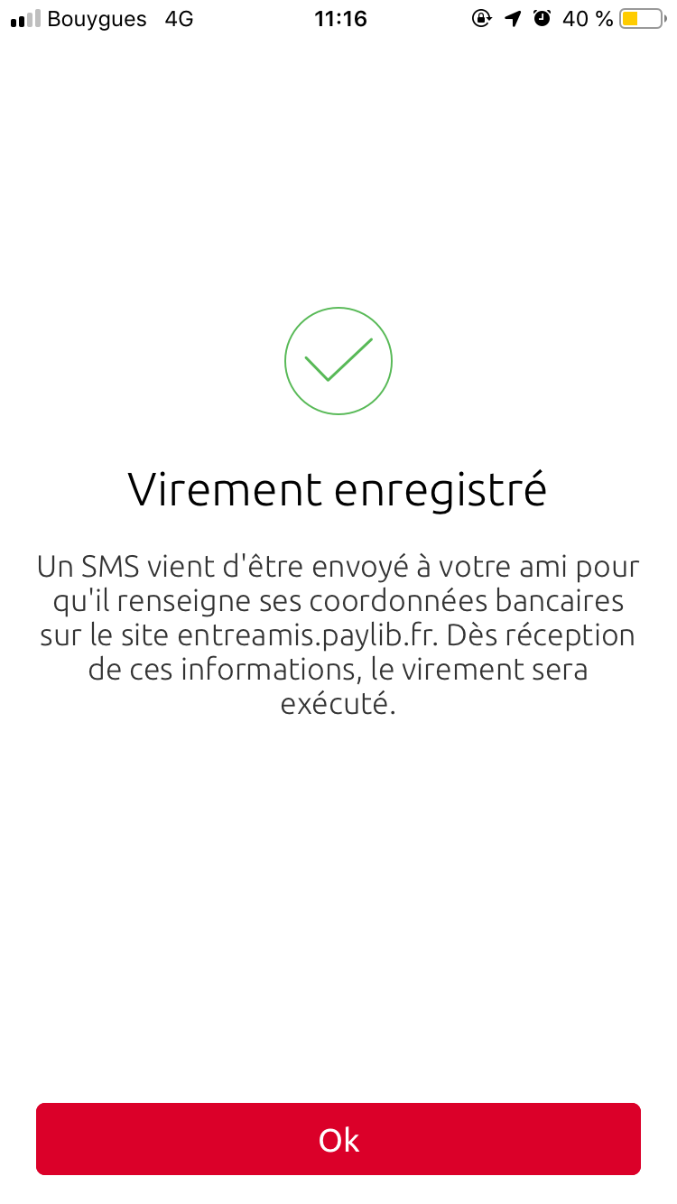




PayLib entre amis
NOUVEAU
Permettre à nos clients d’effectuer un virement SEPA grâce au numéro de téléphone mobile du bénéficiaire.
simple : il suffit de connaître le numéro de téléphone mobile du bénéficiaire.
rapide : plus nécessaire de renseigner l’IBAN du compte à créditer.
Virement d’un montant maximum de 300€ (sous réserve que le montant soit disponible sur le compte).
Cliquez sur cette icone pour revenir au menu
Note d’information XPC-19-07
Fiche
pratique
FAQ
Envoyer
de l’argent
Recevoir
de l'argent

Slide 10
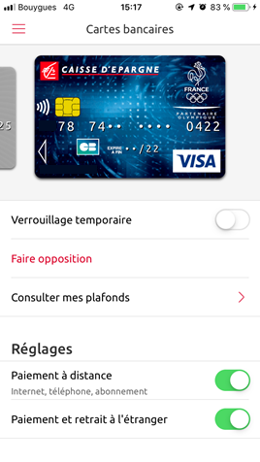


Piloter sa carte
Permettre à nos clients de gérer les fonctionnalités de leur carte simplement et rapidement, en toute autonomie.
sérénité : nos clients peuvent piloter leur carte quand ils le souhaitent.
d’autonomie : les fonctions sont opérationnelles sans délai d’attente.
Version d’OS minimum Android 4.1 et iOS 10
Cliquez sur cette icone pour revenir au menu
Page web
Fiche pratique
FAQ
Consulter ses plafonds Carte Bancaire sur mobile

Slide 11
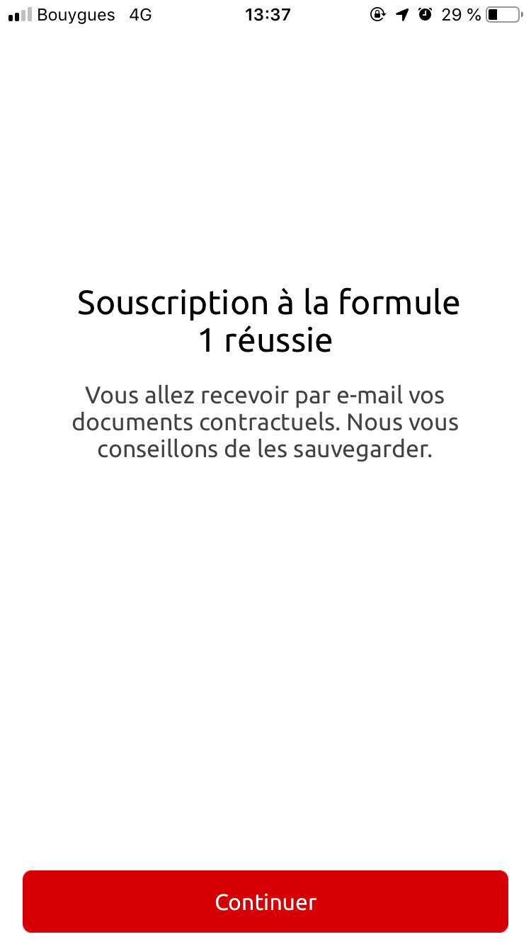
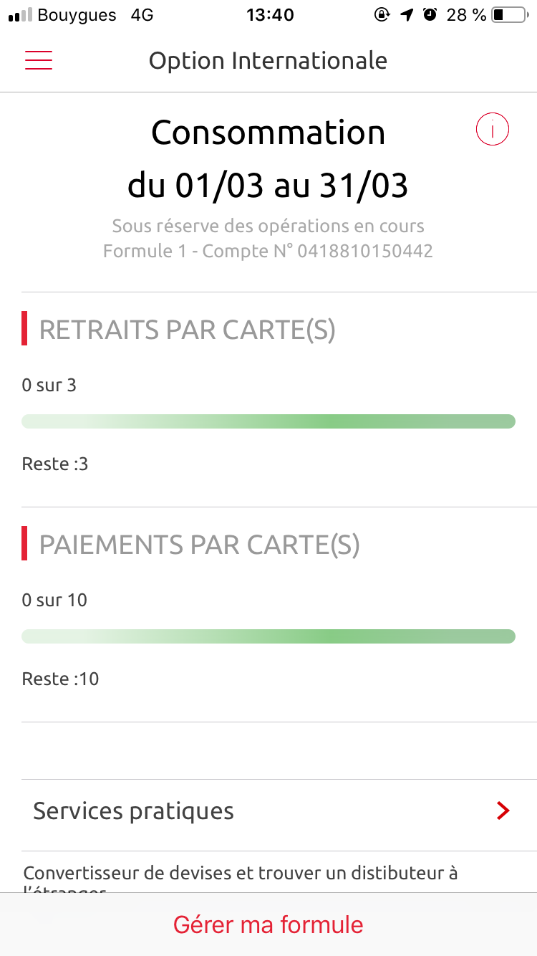
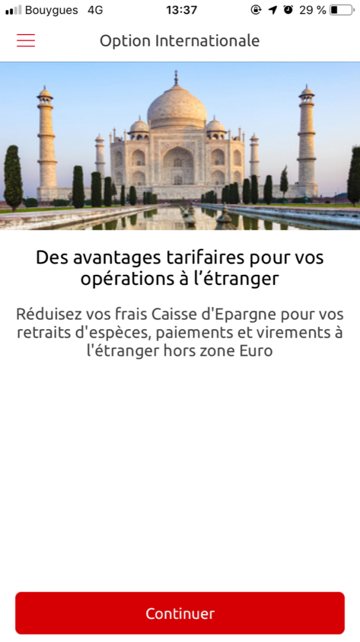
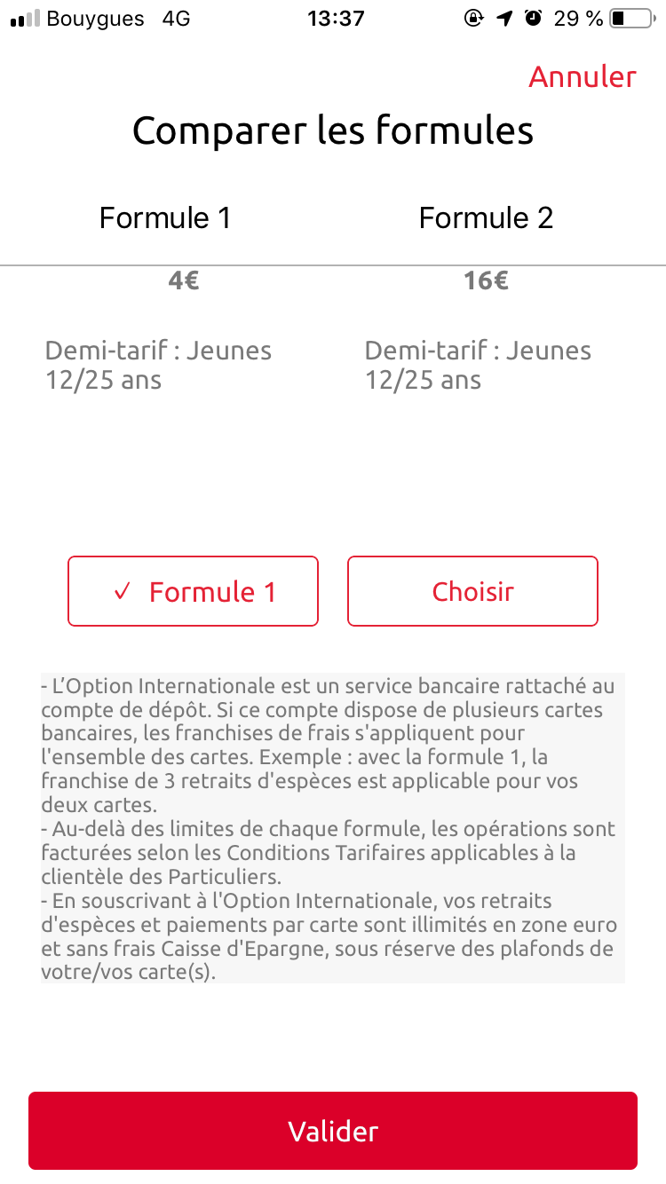
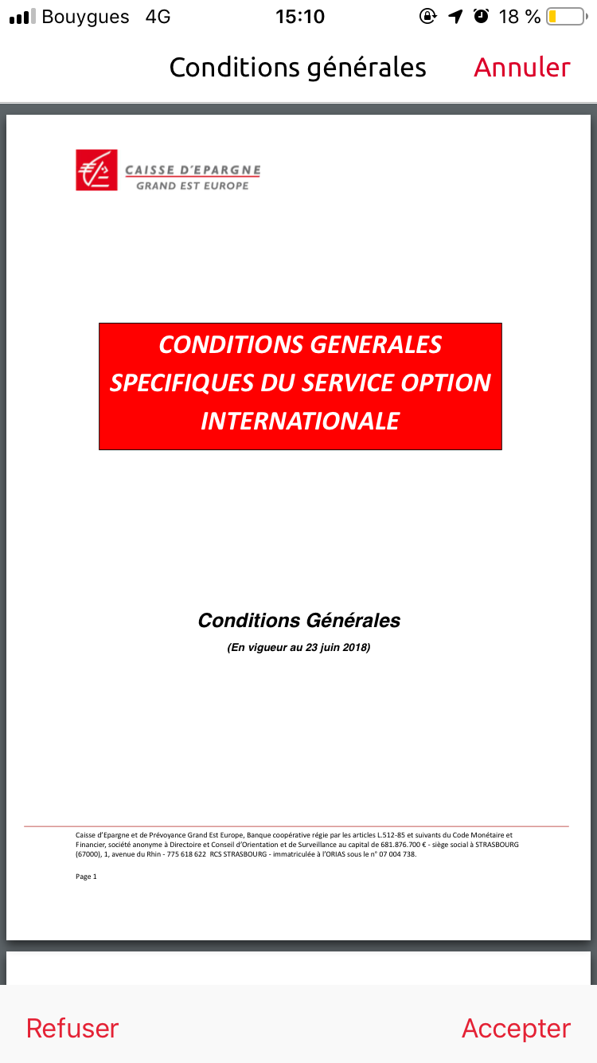
Souscrire à l’Option internationale
Permettre à nos clients de souscrire à l’Option Internationale et de bénéficier d’avantages tarifaires
à l’étranger.
de disponibilités : souscription possible 24H/24 7J/7
de flexibilité : possibilité de modifier et résilier la Formule choisie après le délai d’engagement
Cliquez sur cette icone pour revenir au menu
Note d’information XPC-18-52
Evolutions parcours mobile

Slide 12
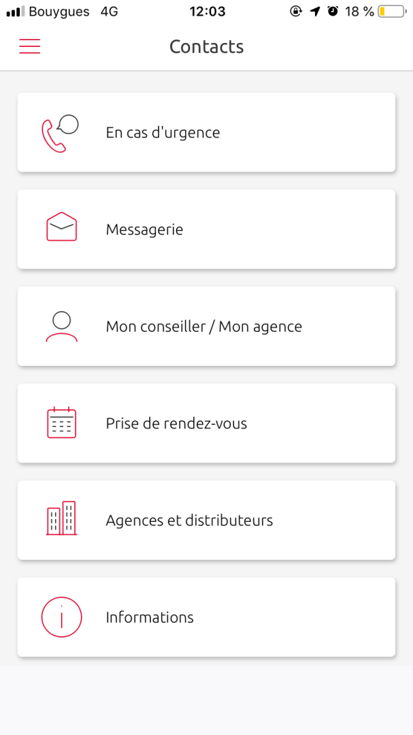
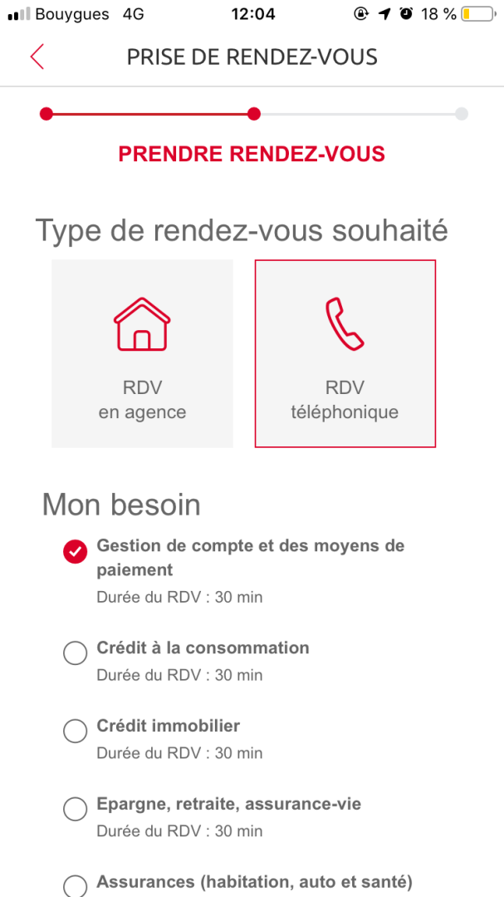
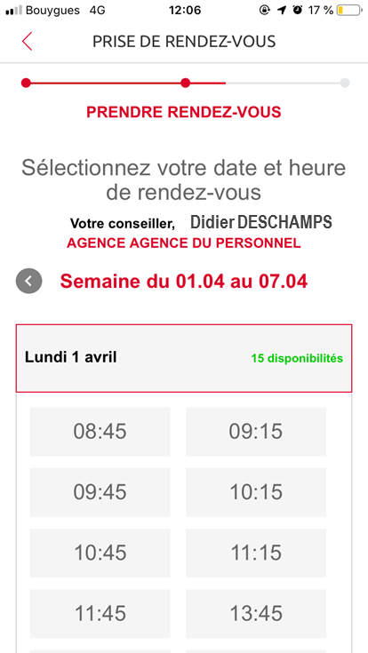
Prendre RDV en ligne avec un conseiller
Permettre à nos clients de prendre rendez-vous avec leur conseiller via la Banque à Distance
proche : visionner les disponibilités de son conseiller
simple : choisir un RDV téléphonique ou en présentiel
Mardi 2 avril
Le client en portef. prend rdv avec son conseiller. Le client hors portef. ou le prospect prend rdv avec le conseiller qui a le + de disponibilité.
Cliquez sur cette icone pour revenir au menu
Note d’information XPC 19-09

Slide 13
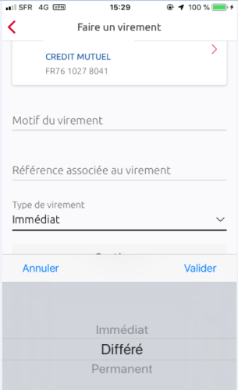
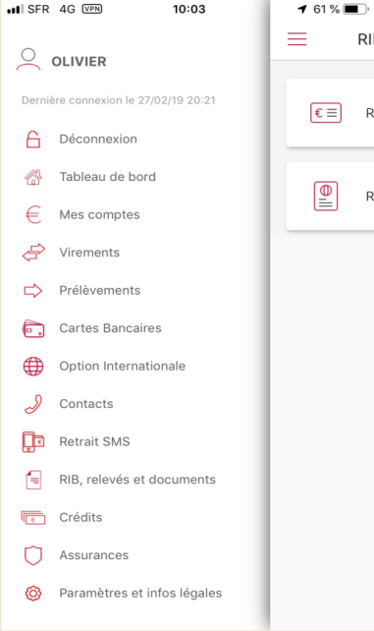

Gérer ses virements
Permettre à nos clients d’envoyer des fonds par virement interbancaire en France ou dans l’un des pays de la zone SEPA*.
autonome : saisir en toute autonomie, 24h/7j
d’adaptabilité : gérer tous les virements, qu’ils soient immédiats, différés ou programmés.
Opération sécurisée : nécessite la détention du service Sécur'Pass ou SOL SMS/SOL CAP.
Cliquez sur cette icone pour revenir au menu
Note d’information XPC-18-07
*Détail des pays de la Zone SEPA

Slide 14
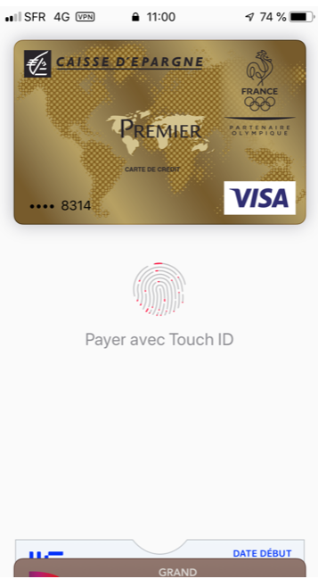


Régler ses achats avec son Smartphone
Permettre à nos clients de régler des achats sur un TPE éligible, avec leur Smartphone doté de la fonctionnalité NFC « sans contact »
rapide : nous avons tous notre Smartphone à portée de main
pratique : plus besoin de sortir son porte-monnaie
IPhone 6 minimum, SAMSUNG ou Smartphone avec OS Androïd* à partir de la version 4.4.
Cliquez sur cette icone pour revenir au menu
FAQ
APPLE PAY
Payer avec APPLE
PAY
FAQ
SAMSUNG PAY
Utiliser l'appli SAMSUNG
PAY
FAQ Paylib Paiement mobile
* OS Androïd* à partir de la version 4.4. Exclusions : Samsung Galaxy Note 3 et Galaxy S3 dont l’antenne NFC n’est pas compatible, Asus ZenFone et certaines tablettes Lenovo, possédant un processeur Intel Atom de type x86 ou x64 (liste non exhaustive et susceptible d’évoluer)

Slide 15
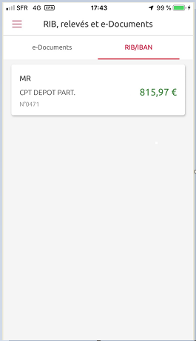
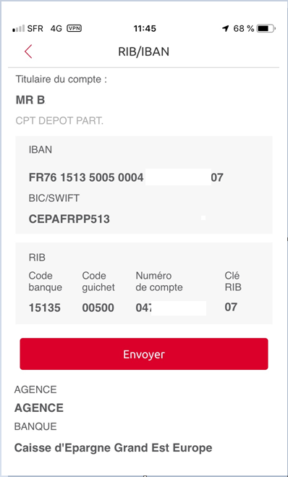
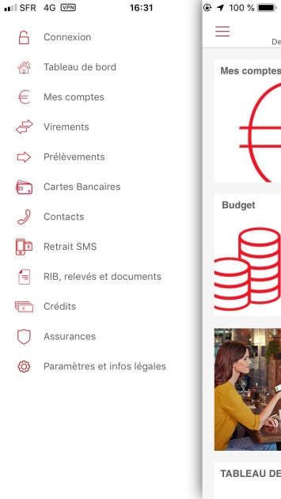
Gérer ses propres RIB
Permettre à nos clients de pouvoir obtenir et transmettre son RIB par mail ou par SMS
autonome : plus besoin de passer en agence pour obtenir un RIB
pratique : partager son RIB en toute autonomie par SMS, mail, Messenger, Whatsapp ….
Cliquez sur cette icone pour revenir au menu

Slide 16
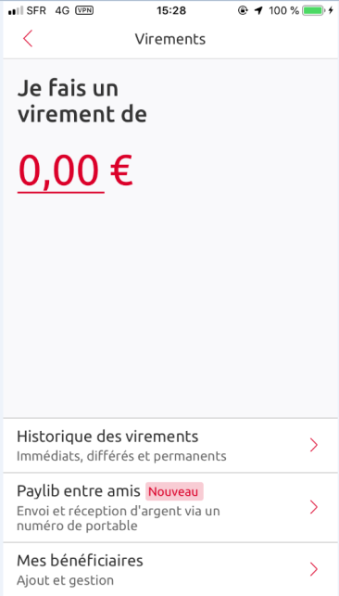

Gérer ses RIB* bénéficiaires
Permettre à nos clients de gérer un RIB / IBAN* dans son périmètre de Banque à Distance DEI ou MOBILE
autonome : gérer en toute autonomie, 24h/7j la liste des RIB disponibles dans la BAD permettant la réalisation des virements
pratique : plus besoin de se déplacer en agence
Opération sécurisée : nécessite la détention du service Sécur'Pass ou SOL SMS.
Cliquez sur cette icone pour revenir au menu
*UE zone non euro : Bulgarie, Danemark, Hongrie, Lettonie, Lituanie, Pologne, République Tchèque, Roumanie, Royaume Uni, Suède + UE zone euro : Allemagne, Autriche, Belgique, Chypre (partie grecque), Espagne, Estonie, Finlande, Grèce, Irlande, Italie, Luxembourg, Malte, Pays-Bas, Portugal, Slovaquie, Slovénie, Croatie, France (y compris Guadeloupe, Martinique, Guyane, Réunion et Mayotte, Saint-Pierre-et-Miquelon, Saint-Barthélemy et la partie française de Saint-Martin)
Note d’information XPC-18-07
+ Monaco + pays de l'Association Européenne de Libre Echange : Islande, Norvège, Liechtenstein et Suisse.

Slide 17
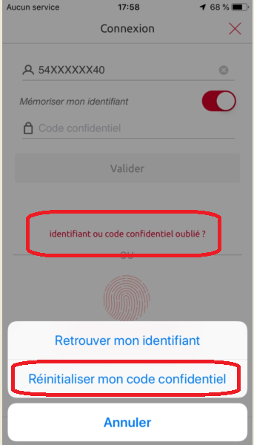
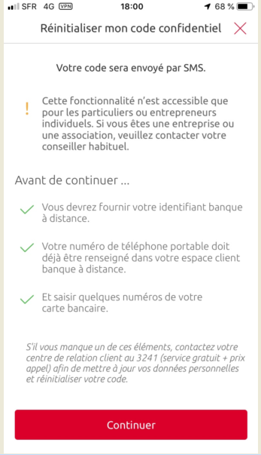
Récupérer son mot de passe oublié
Permettre à nos clients de pourvoir continuer à utiliser sa Banque à Distance afin de rester autonome dans la gestion de ses comptes.
autonome : saisie en toute autonomie , 24h/7j
de réactivité : envoi immédiat par SMS (sous condition)
Les demandes de MDP réalisées à distance (mail, MSI ou appel téléphonique) doivent être traitées avec la plus grande vigilance (risque de fraude).
Le client dispose de 90 jours pour modifier son mot de passe provisoire.
Cliquez sur cette icone pour revenir au menu

Slide 18
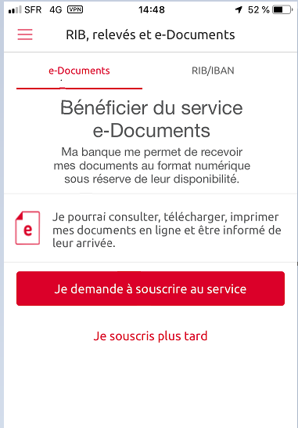
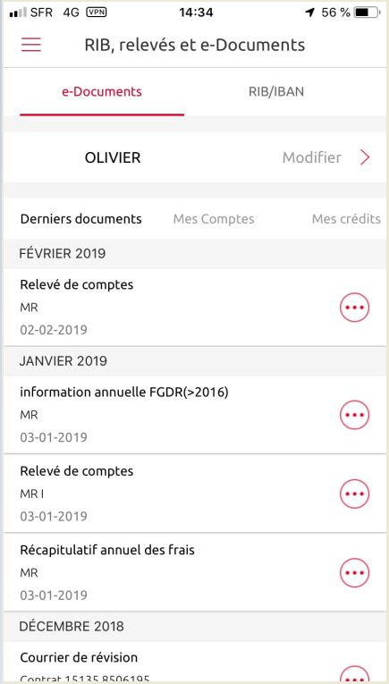
Gérer et consulter ses documents
Permettre à nos clients de pouvoir souscrire en ligne au service eDocument.
autonome : souscription et résiliation en toute autonomie, 24h/7j directement via le mobile
pratique : des documents toujours à portée de main
Les e-Documents sont disponibles 10 ans sur la BAD. En cas de demande de résiliation éventuelle de sa BAD, le client doit les télécharger sur un support personnel.
Le service eDocument est désormais la norme et doit être proposé à 100% de nos clients actuels (bancarisés, distanciés, jeunes…) mais également lors de chaque EER.
Cliquez sur cette icone pour revenir au menu
Note d’information XPC-18-01
Note d’information XPC-19-014
Nouvelle ergonomie détaillée

Slide 19
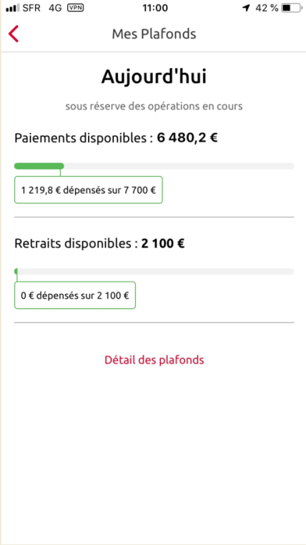
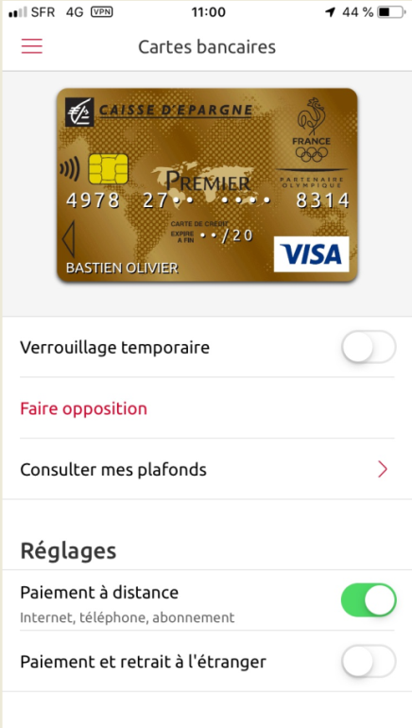


Consulter ses plafonds Carte Bancaire
Permettre à nos clients de suivre leurs plafonds de carte bancaire
autonome : suivre ses encours de paiements et de retraits effectués par cartes bancaire
A retenir
Seule la consultation des plafonds de paiement et retraits est possible via le Mobile. Les demandes de modification de plafonds peuvent être réalisées uniquement via Direct Ecureuil Internet. Une étude technique est actuellement en cours au niveau national pour proposer prochainement cette fonctionnalité sur le Mobile.
Cliquez sur cette icone pour revenir au menu

Slide 20
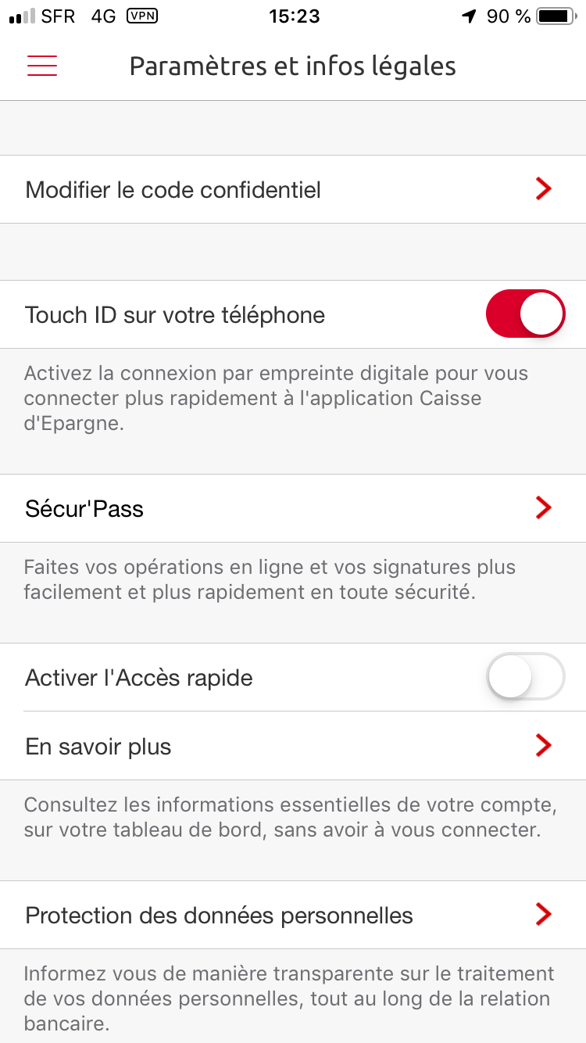
S’enrôler à Secur'Pass
Permettre à nos clients de réaliser des opérations sécurisées de BAD
sécuritaire : Sécur'Pass est LA solution sécuritaire de 1er ordre
instantané : fini le délai de 72h00 entre l’ajout d’un RIB dans la BAD et la possibilité d’effectuer un virement.
Secur'Pass est depuis 2018 la solution d’authentification forte du groupe Caisse d’Epargne. Tous nos clients détenteurs d’un Smartphone doivent en être équipés.
Dès à présent Sécur'Pass vient remplacer SOL SMS lors de la réalisation d’opérations sécurisées de BAD*.
Prochainement, Secur'Pass viendra également remplacer le SMS à saisir lors des paiements internet réalisés en 3Dsecure (achats sur Internet).
Cliquez sur cette icone pour revenir au menu
Vidéo activation Secur'Pass
Fiche Pratique
FAQ Secur'Pass
*Opération sécurisé Banque à Distance : Ajouter un RIB, réaliser un virement en France et hors France, Commander un chéquier, Modifier ses coordonnées …

Slide 21
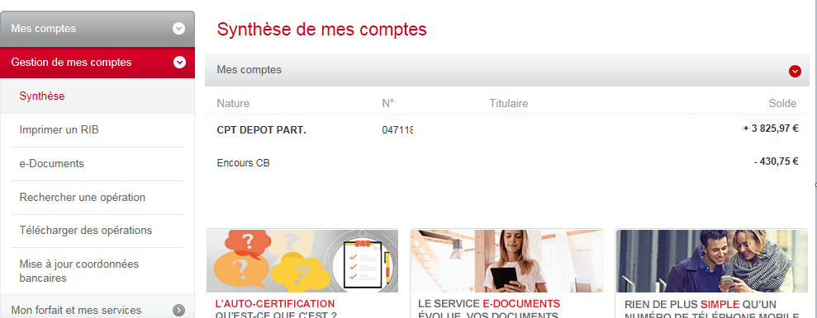

Gérer et consulter ses e-Documents
e-Document est désormais la norme est doit être proposé à 100% de nos clients.
NOUVEAU : à compter du 08 avril 2019
écologique : moins de papier, moins d’impact carbone …
organisé : des documents disponibles sur DEI et sur Mobile 24h/24 7j/7
Point d’attention
À compter du 08 avril, les crédits NAFI sont affichés au-dessus des crédits CE.
Le client doit cliquer sur « Cliquez ici pour consulter les courriers de ce contrat » pour ouvrir la page NAFI et accéder au contrat sélectionné.
90% des Entrées en Relation doivent être équipées d’eDocument
Cliquez sur cette icone pour revenir au menu
Note d’information XPC 19-04
Fiche
pratique

Slide 22
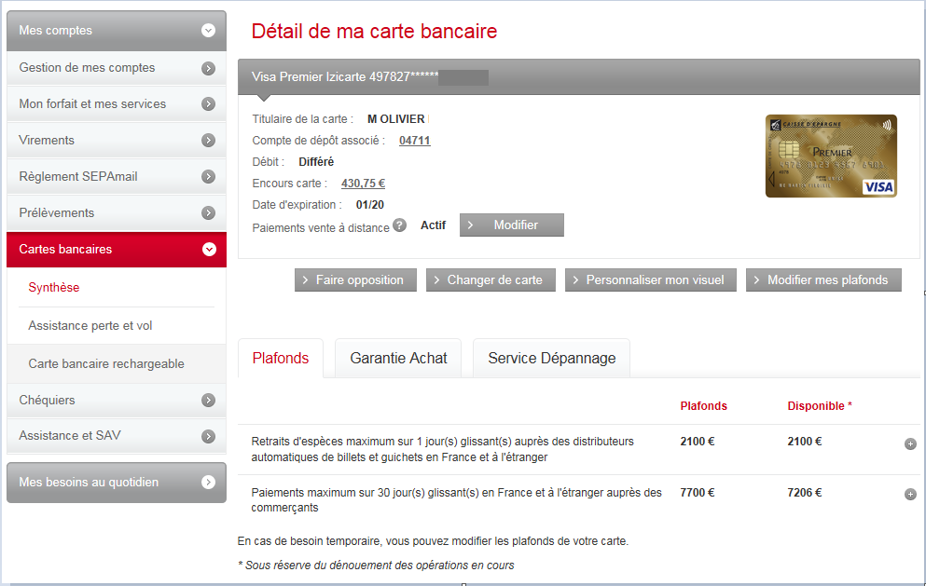
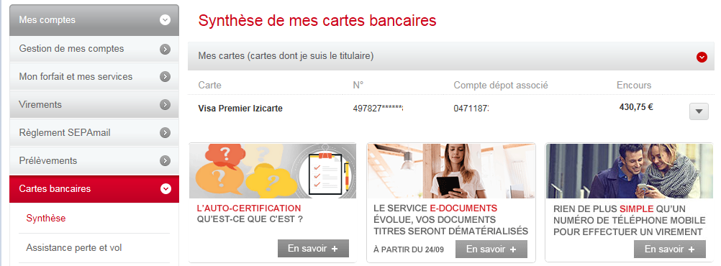
Gérer ses plafonds de Carte Bancaire
Permettre à notre client de moduler ses plafonds en fonction de ses besoins
Les conditions d’éligibilité au Niveau de Service Dérogatoire (NSD) sur DEI :
  Le client est porteur d’une Carte (sans opposition existante)
  Le client détient une note Bâle 2 comprise entre 1 et 6
  Son adresse email est enregistrée dans la Base Client
  Il dispose d’un téléphone mobile (renseigné sur le SI) ou d’une solution CAP
  Le client n’a pas déjà une même demande, en cours sur sa carte
  Le compte support a une ancienneté de 6 mois minimum
La fonctionnalité sera proposée uniquement si toutes ces conditions sont réunies.
Cliquez sur cette icone pour revenir au menu

Slide 23
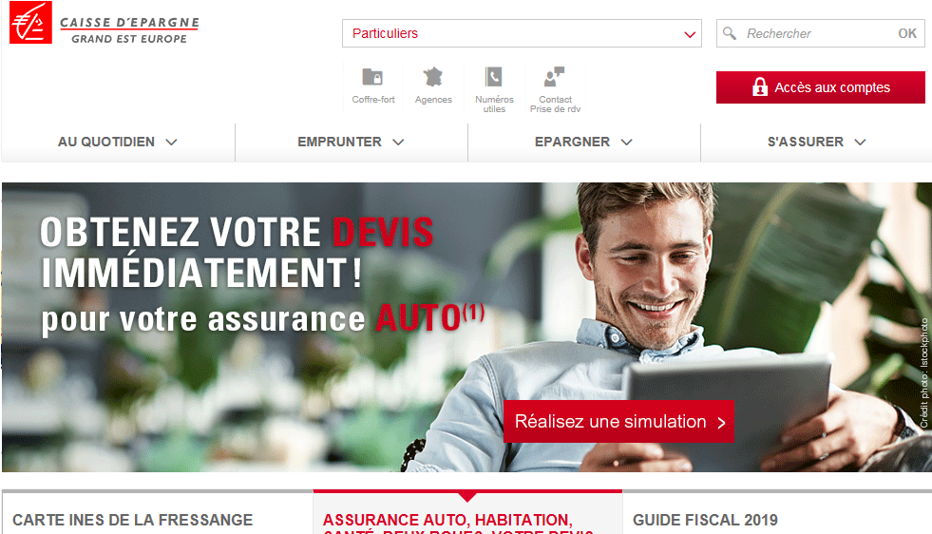
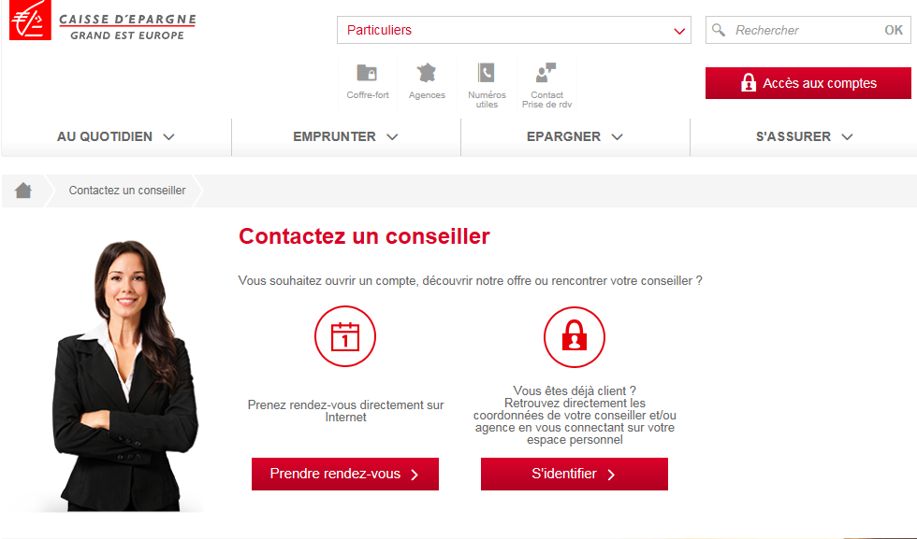
Prendre RDV en ligne avec un conseiller
Permettre à nos clients de prendre rendez-vous avec leur conseiller via la BAD
+ pratique : à tout moment sans se déplacer
+ organisé : les RDV en ligne sont notifiés et clairement identifiés dans l’agenda du collaborateur
Point d’attention
Depuis le lancement de cette fonctionnalité, une notification automatique à destination du conseiller a été mise en place afin de faciliter la visibilité de son agenda.
Cliquez sur cette icone pour revenir au menu
Note d’information XPC 19-09
Vidéo de présentation

